Slide 1



Архитектура распределённых EVPN/VXLAN-фабрик с междатацентровой связью по L3VPN/MPLS
Дизайн сетей ЦОД

Slide 2


Меня хорошо видно
& слышно?

Slide 3

Защита проекта
Тема:Архитектура распределённых EVPN/VXLAN-фабрик с междатацентровой связью по L3VPN/MPLS
Денис Карахтанов
Сетевой архитектор, специализируюсь на обслуживании сетевой инфраструктуры дата центров и сопутствующих сервисов

Slide 4
План защиты
Цель и задачи проекта
Какие технологии использовались
Что получилось
Выводы
Вопросы и рекомендации

Slide 5
Цель и задачи проекта
Зачем именно VXLAN/EVPN?
1. | Повышение отказоустойчивости и надежности сетевой инфраструктуры
2. | Оптимизация и стабилизация задержек RTT как внутри дата-центра (DC), так и между дата-центрами (DCI)
3. | Увеличение пропускной способности взаимодействия между хостами
4. | Обеспечение гибкого и эффективного масштабирования сетевой инфраструктуры

Slide 6
Какие технологии использовались

Slide 7
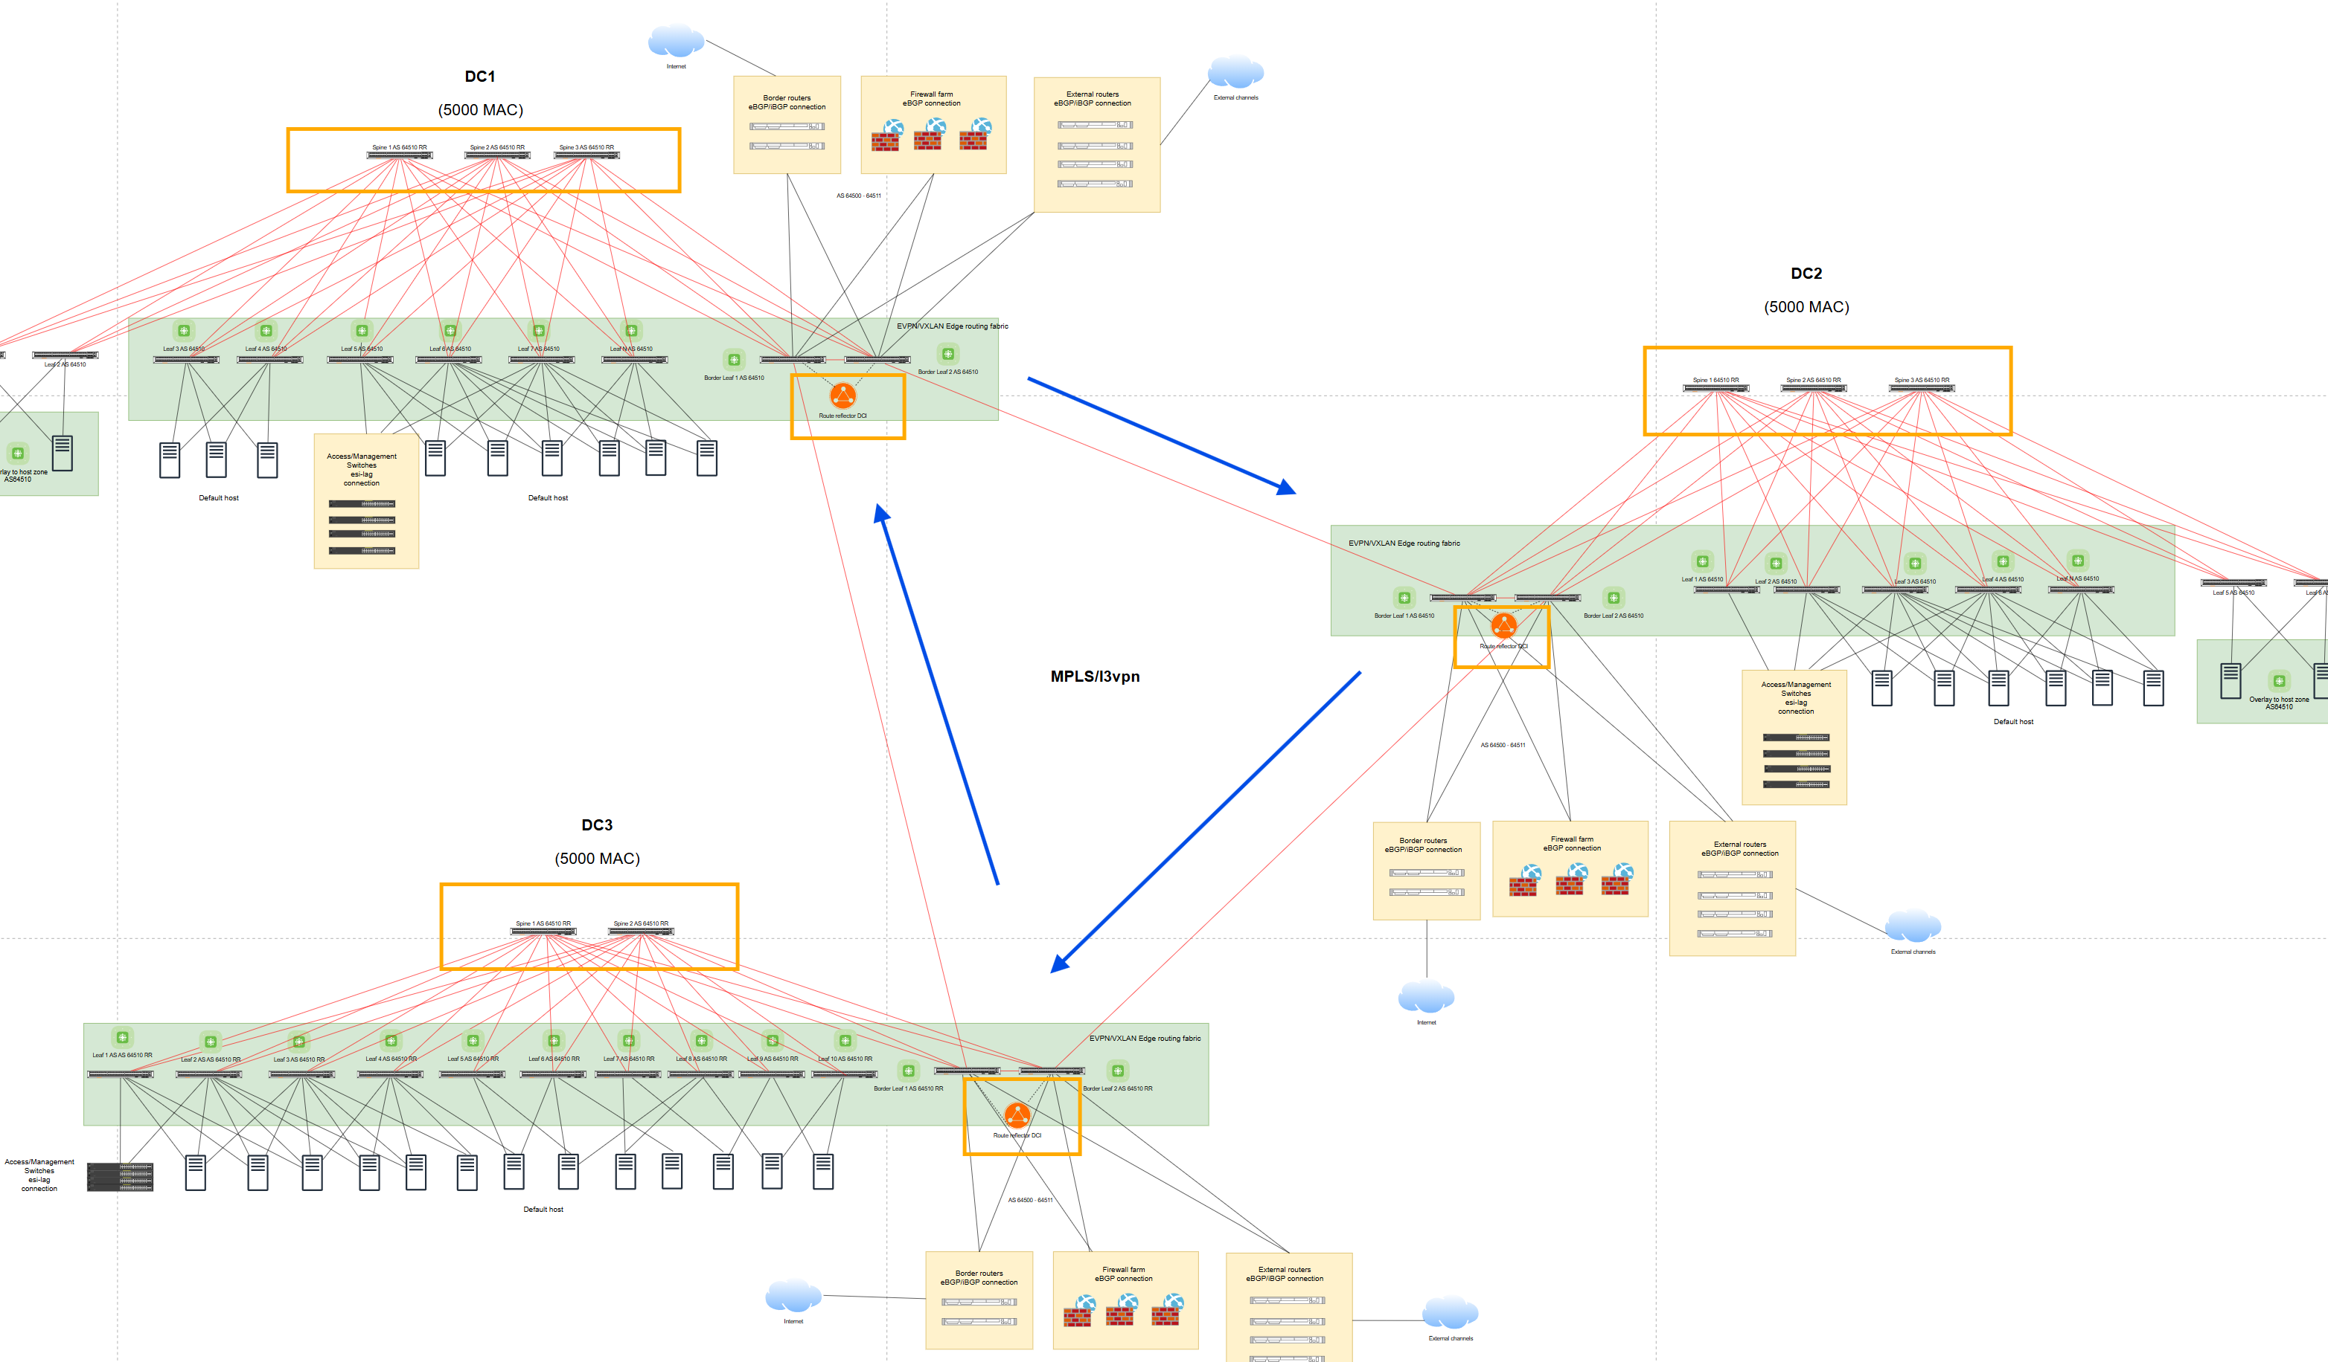
isis & iBGP

Slide 8
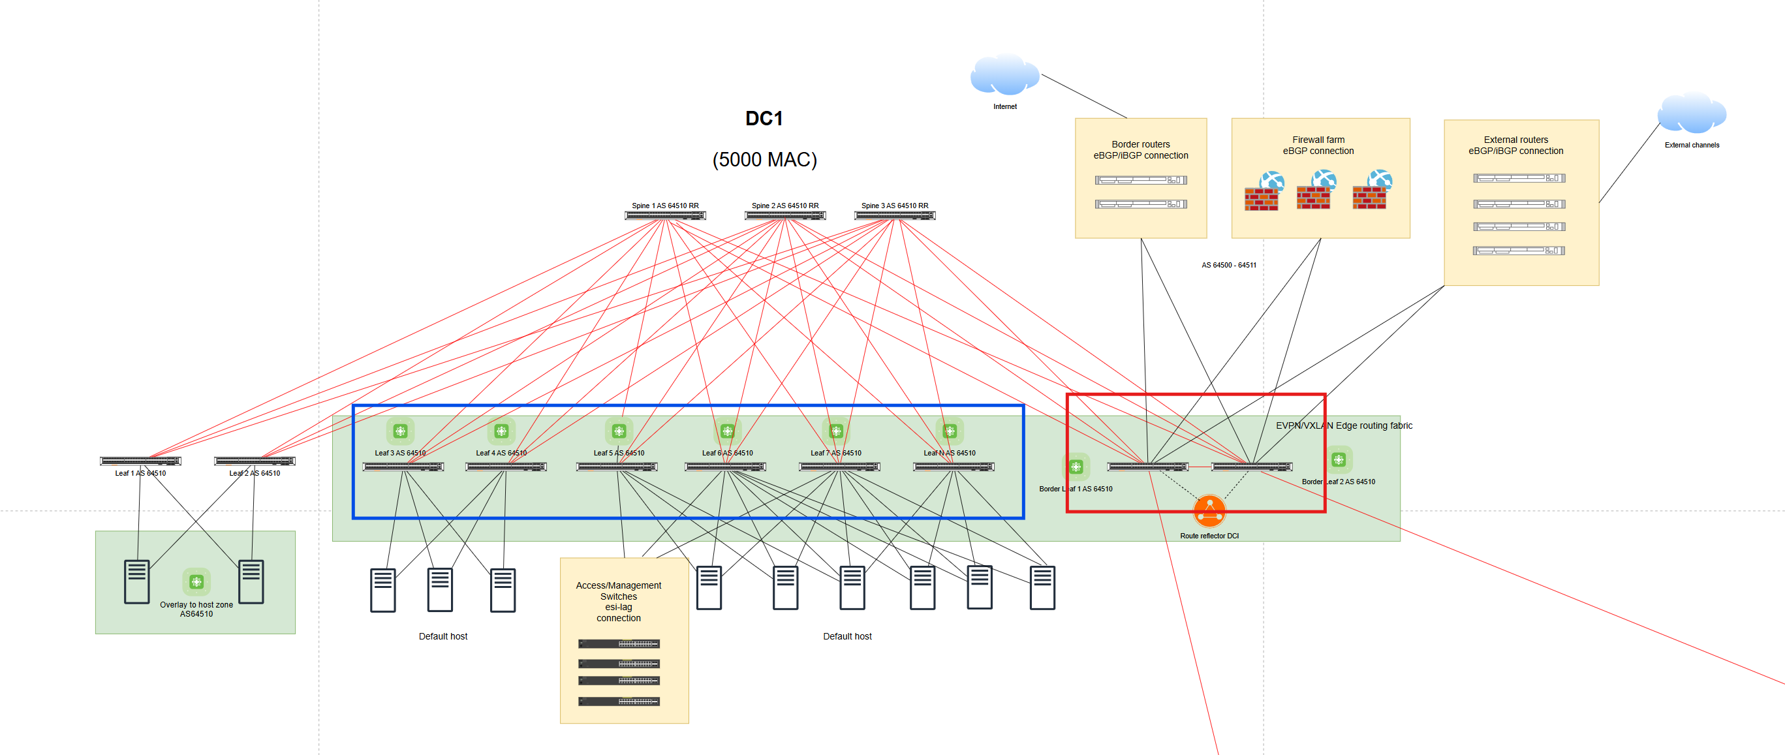
EVPN-VXLAN Edge-Routed Bridging Fabric EVPN-VXLAN Central-Routed Bridging Fabric EVPN Asymmetric IRB EVPN MAC-VRF Routing Instance

Slide 9
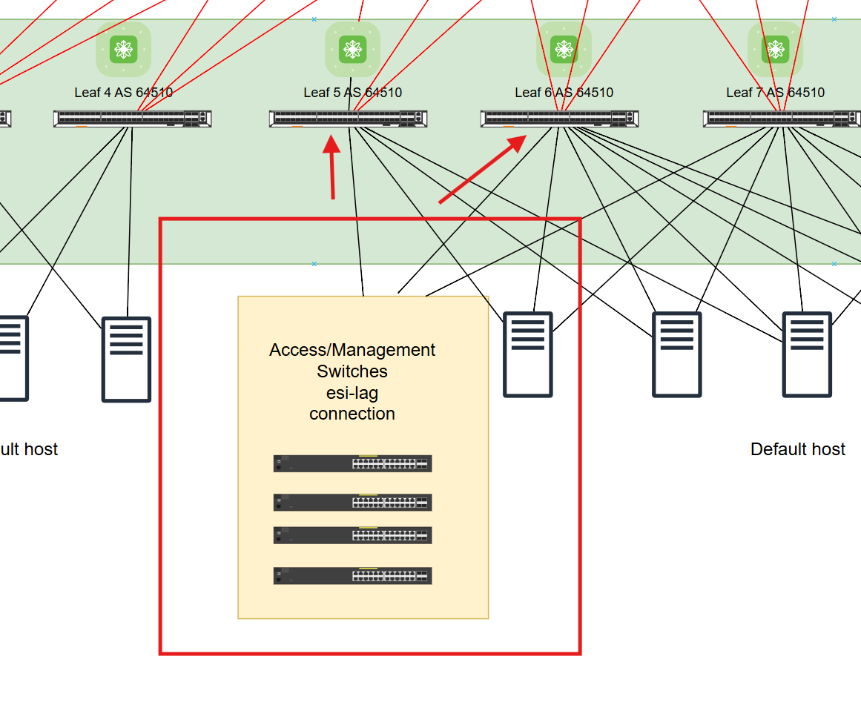
EVPN Multihoming

Slide 10
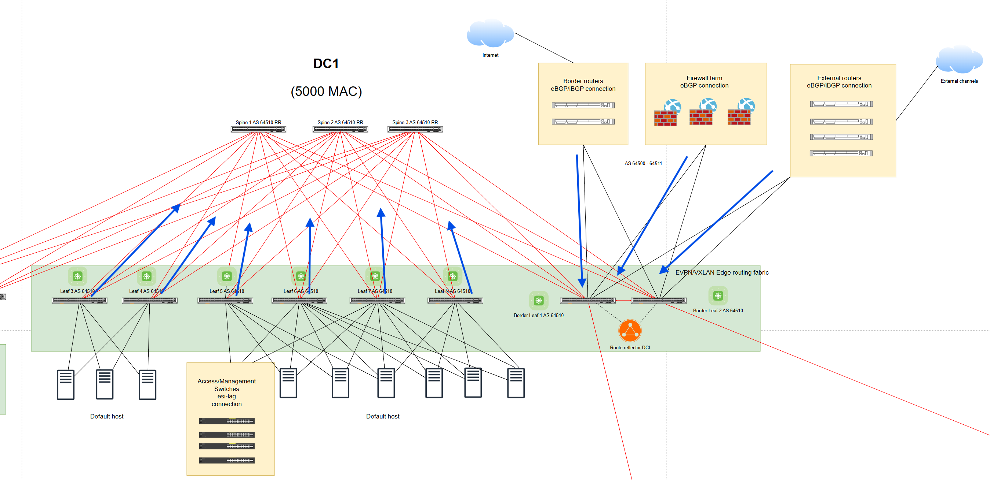
BGP IPv4 unicast

Slide 11
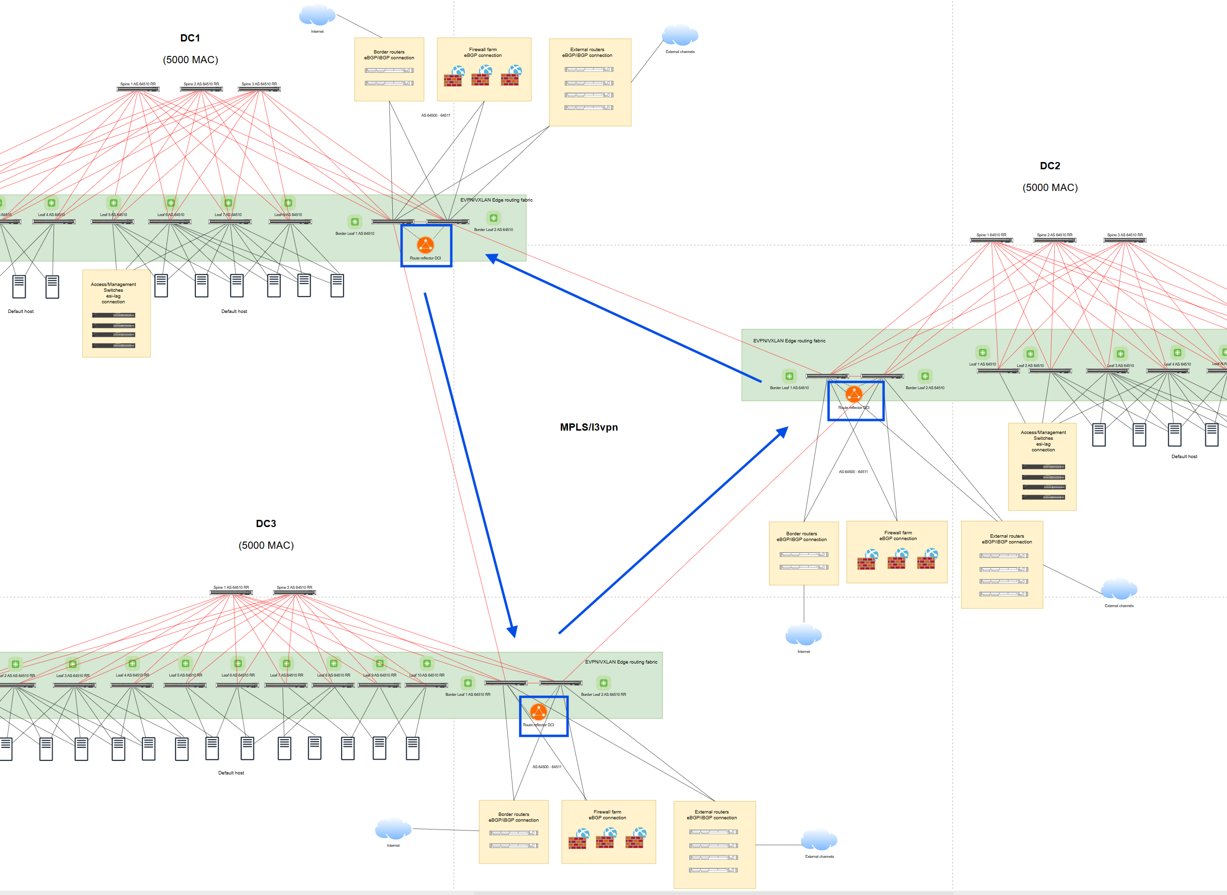
DCI l3vpn/mpls

Slide 12
Что получилось: Все вышеперечисленное
Проблемы Далее

Slide 13
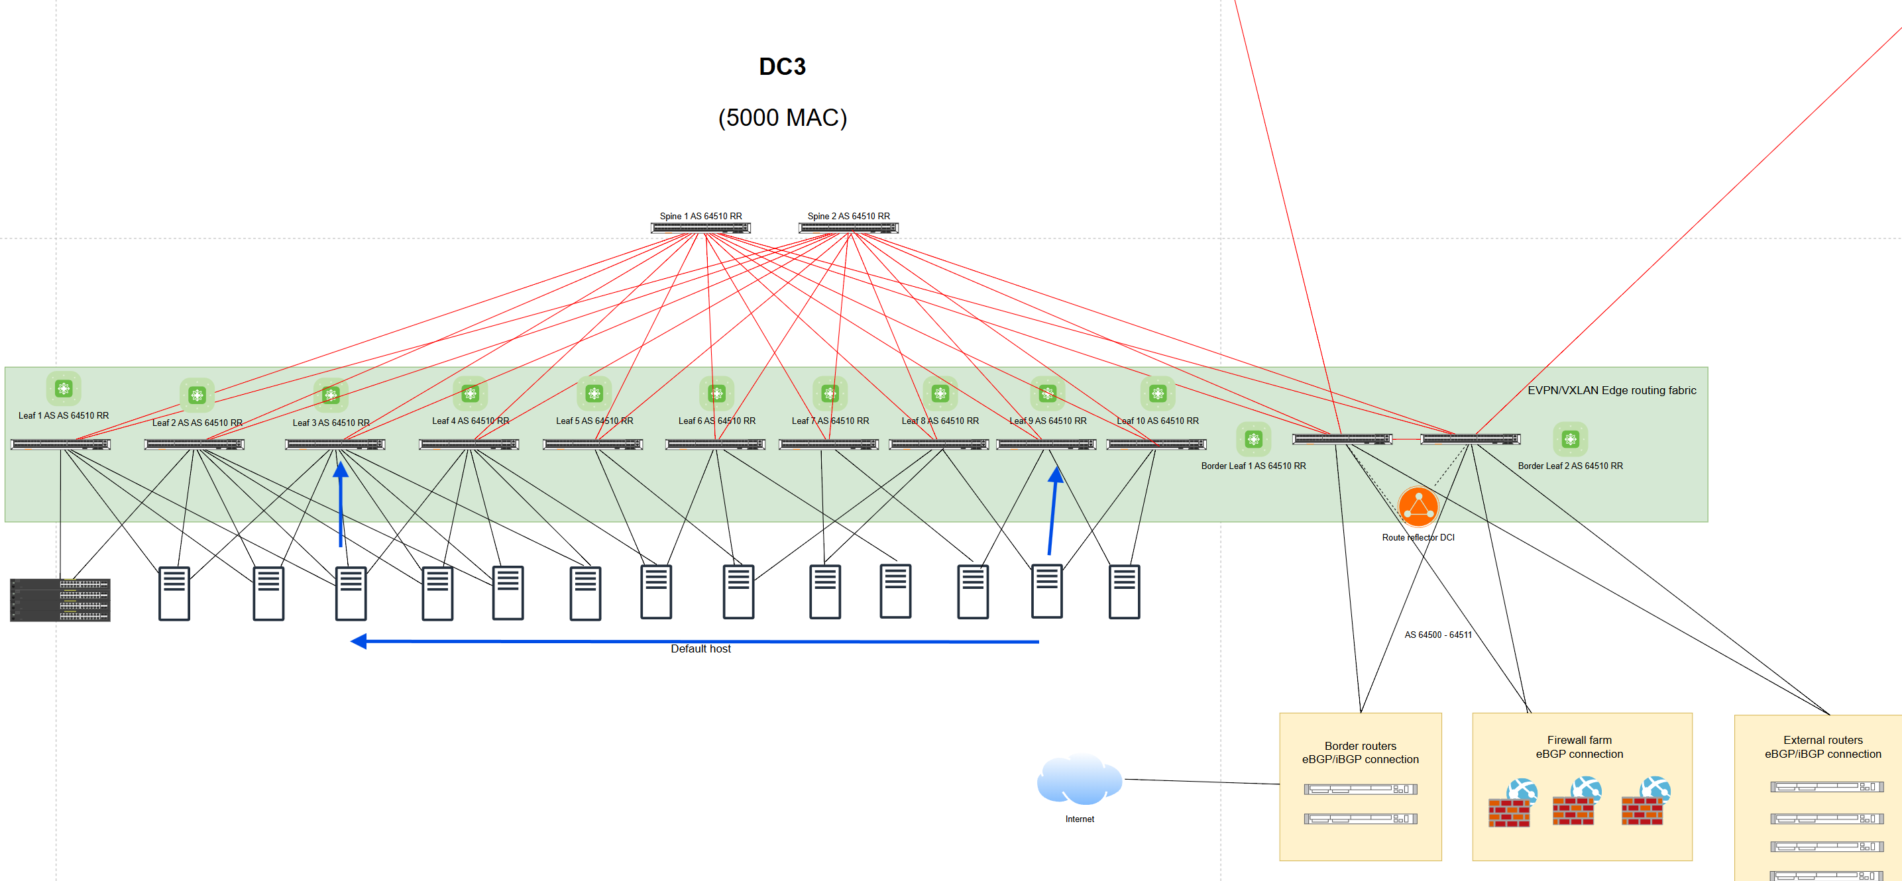
BGP анонсы

Slide 14
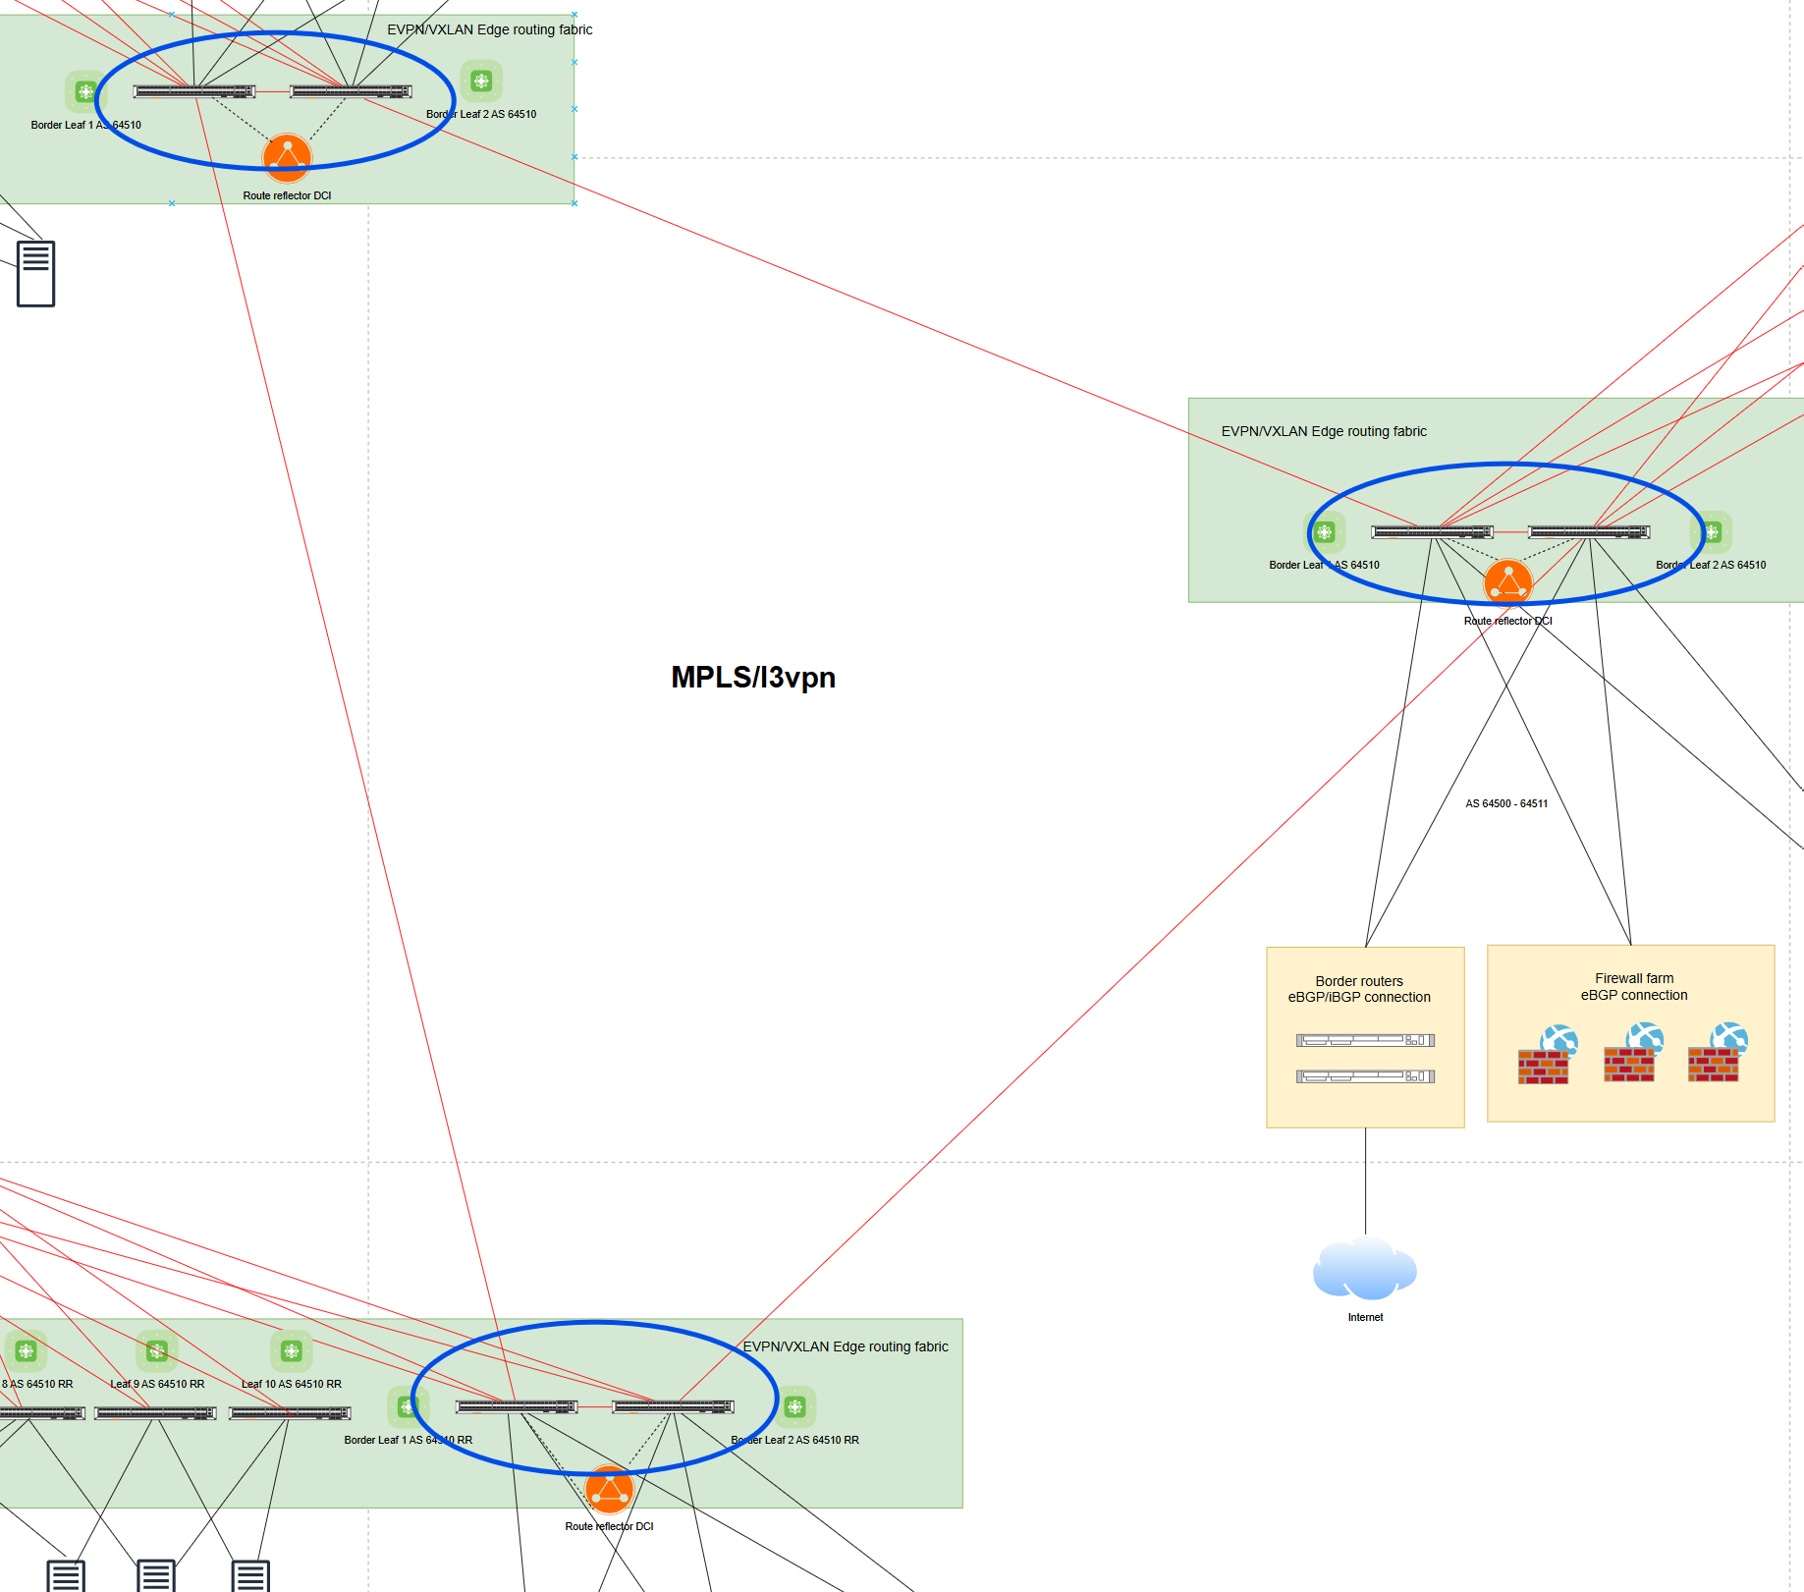
Сложная конфигурация border leaf

Slide 15
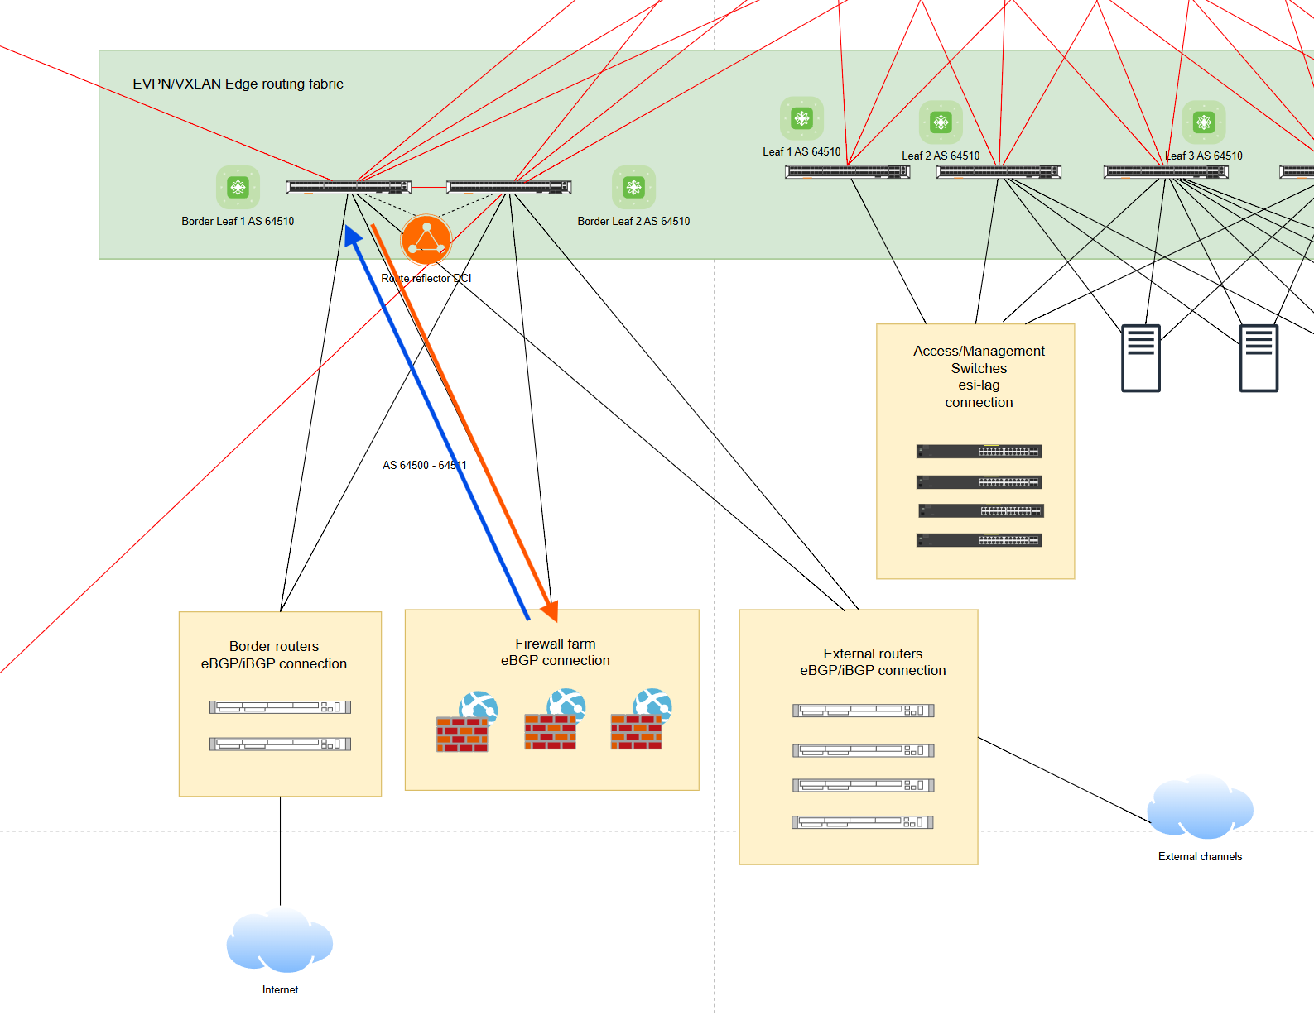
VRF leaking via FW

Slide 16
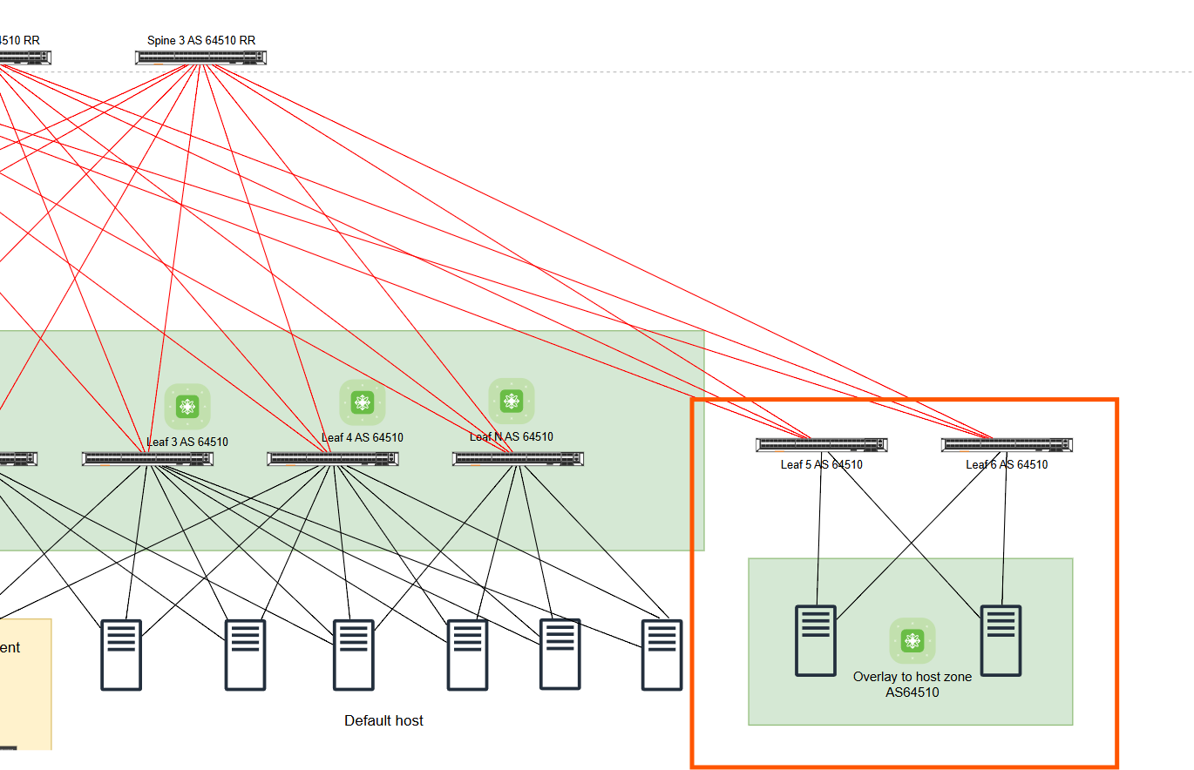
Overlay to host

Slide 17
Выводы
1. | Значительно повысилась отказоустойчивость
2. | RTT как внутри дата-центра ~0.5 ms, между дата-центрами (DCI) ~1 ms
3. | В будущем переходить к внедрению EVPN DCI

Slide 18
Вопросы и рекомендации
+
–
если есть вопросы
если вопросов нет

Slide 19

Спасибо за внимание!

Slide 20


